Slide 1




Slide 2


REVELAÇÃO DE
ESSÊNCIA
Flávia Pereira Muccelin | Origem Identitária da Fundadora
Método Marca
com Essência ©
SETEMBRO/2026

Slide 3
SUMÁRIO
Sumário
01
A origem
As experiências que formaram a visão de mundo da Flávia.
02
As tensões
Os momentos que a colocaram em movimento.
03
Os padrões
A lógica que se repete ao longo da trajetória.
04
O Ikigai
O que gera sentido e realização para a Flávia.
05
A essência
O princípio que conecta a sua história.
06
As marcas
Como essa essência se manifesta na origem da Forma e da My Home.
REVELAÇÃO DE ESSÊNCIA | FLÁVIA PEREIRA MUCCELIN

Slide 4

CONCEITO
Por que começamos pela essência?
A Forma e a My Home são negócios distintos, mas nasceram e se desenvolveram a partir da visão de uma mesma fundadora.
Em marcas fortemente ligadas à fundadora, compreender a história de quem as criou ajuda a identificar crenças, princípios e formas de pensar e agir que influenciaram a construção dos negócios.
O QUE NÃO É
Uma análise psicológica da Flávia.
O QUE É
A investigação da origem identitária das marcas a partir da fundadora.
REVELAÇÃO DE ESSÊNCIA | FLÁVIA PEREIRA MUCCELIN

Slide 5
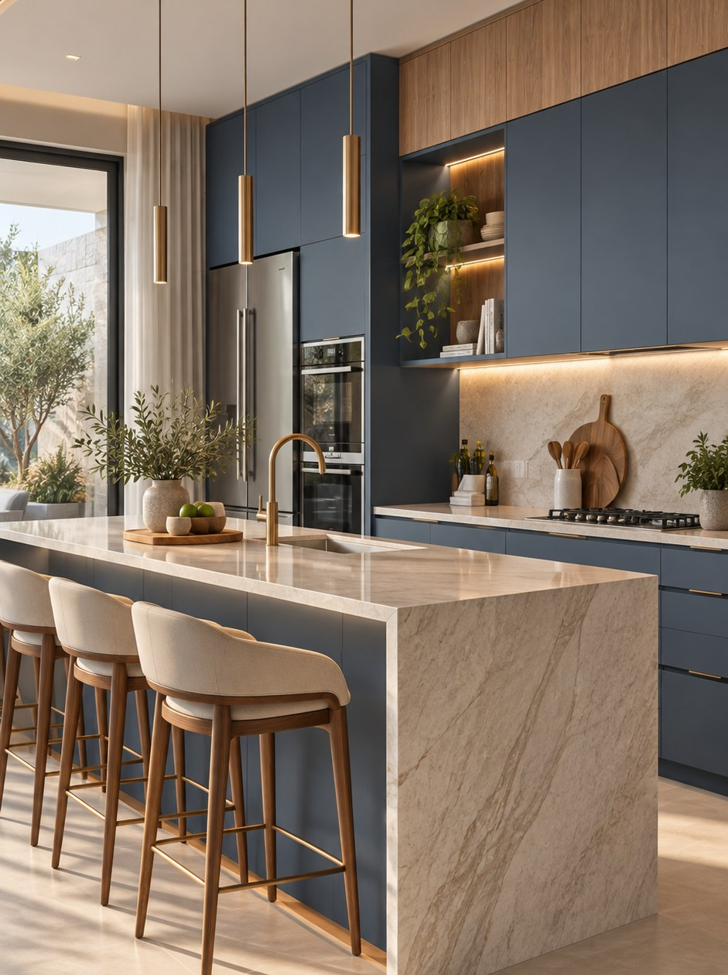
A PERGUNTA QUE CONDUZ ESTA ETAPA
O que já fazia parte de quem
a Flávia é antes da Forma
e da My Home?
REVELAÇÃO DE ESSÊNCIA | FLÁVIA PEREIRA MUCCELIN

Slide 6
MÉTODO
Como chegamos à revelação
A essência não é definida por uma característica isolada. Ela se revela quando diferentes momentos da trajetória apresentam uma mesma lógica.
História
Tensões
Padrões
Ikigai
Mostra as experiências e as referências que formaram a visão de mundo da Flávia.
Mostram os momentos em que aquilo que existia entrou em conflito com aquilo que ela desejava ou conseguia enxergar.
Revelam como a Flávia responde, repetidamente, a essas situações.
Revela o que gera sentido, realização e vontade de contribuir.
História + tensões + padrões + Ikigai = essência
A essência é o princípio central que conecta essas dimensões e revela a lógica que orienta a forma como a Flávia enxerga, age e transforma.
REVELAÇÃO DE ESSÊNCIA | FLÁVIA PEREIRA MUCCELIN

Slide 7
01
A ORIGEM
REVELAÇÃO DE ESSÊNCIA | FLÁVIA PEREIRA MUCCELIN

Slide 8

A ORIGEM
Onde essa história começa
A história familiar da Flávia é marcada por limitações, trabalho, fé e recomeços.
A família deixou Guiratinga e foi para Primavera do Leste em busca de uma vida melhor. O pai da Flávia passou a trabalhar como caseiro justamente na propriedade onde, décadas depois, ela viveria como proprietária.
A Flávia chegou àquele lugar como “a filha do peão”.
TRABALHO · FAMÍLIA · FÉ · HONESTIDADE · GRATIDÃO
REVELAÇÃO DE ESSÊNCIA | FLÁVIA PEREIRA MUCCELIN

Slide 9

A ORIGEM
Os primeiros sinais
A vontade de construir uma realidade diferente aparece muito antes da criação das empresas.
Ainda criança, a Flávia acompanhava o pai no garimpo e chegou a cozinhar para os trabalhadores. Mais tarde, ia de bicicleta da chácara até o centro para trabalhar. Também estudava e jogava futsal para conquistar uma bolsa que ajudasse a manter a faculdade.
Ela mesma diz:
“
Eu não quero isso para mim.
E, mais tarde, ao perceber que o cargo limitaria o seu crescimento:
“
Eu queria mais.
REVELAÇÃO DE ESSÊNCIA | FLÁVIA PEREIRA MUCCELIN

Slide 10

A ORIGEM
As experiências que a formaram
01
A escassez
A Flávia cresceu em uma realidade de poucos recursos.
O QUE ISSO REVELA
A vontade de ampliar possibilidades e não aceitar a condição presente como limite.
02
O portão
Ainda adolescente, a Flávia entrava escondida na casa dos donos da fazenda onde o pai trabalhava e se imaginava vivendo aquela realidade. Anos depois, tornou-se proprietária daquele mesmo lugar.
O QUE ISSO REVELA
A capacidade de se enxergar dentro de uma realidade antes de ela existir concretamente.
REVELAÇÃO DE ESSÊNCIA | FLÁVIA PEREIRA MUCCELIN

Slide 11
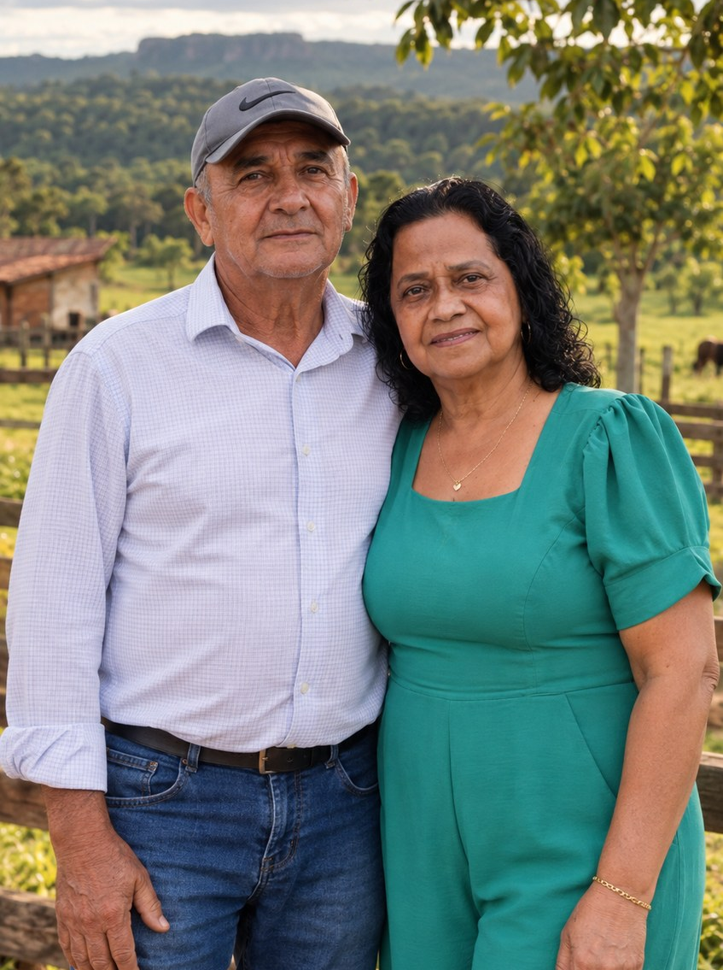
A ORIGEM
As experiências que a formaram
03
O trabalho e o estudo
Trabalho, faculdade, bicicleta e futsal como caminho para conquistar uma bolsa de estudos.
O QUE ISSO REVELA
Para a Flávia, enxergar uma possibilidade exige movimento para torná-la real.
04
A trajetória dos pais
A Flávia cresceu vendo os pais recomeçarem sem abandonar a honestidade, a fé, o trabalho e a família.
O QUE ISSO REVELA
A forma de construir importa tanto quanto aquilo que é conquistado.
REVELAÇÃO DE ESSÊNCIA | FLÁVIA PEREIRA MUCCELIN

Slide 12
02
AS TENSÕES
REVELAÇÃO DE ESSÊNCIA | FLÁVIA PEREIRA MUCCELIN

Slide 13
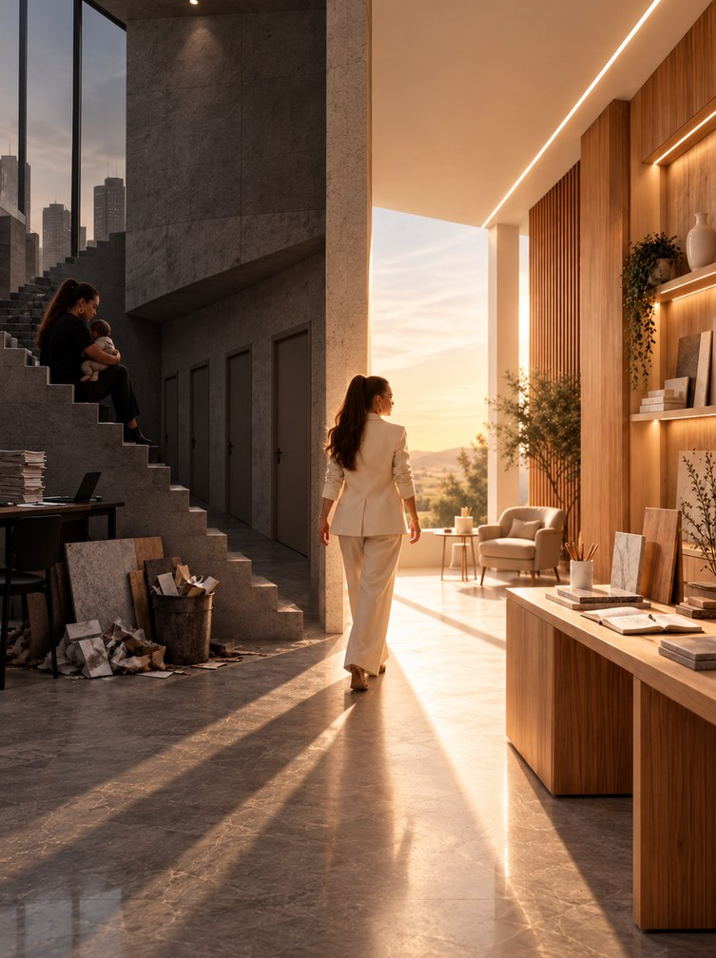
AS TENSÕES
As tensões que a colocaram em movimento
Existe uma lógica recorrente na trajetória da Flávia.
A REALIDADE DIZIA
A Flávia enxergava outra.
“Essa é a sua condição.”
O CARGO DIZIA
A Flávia queria mais.
“Até aqui você pode chegar.”
AS MARCAS PRONTAS DIZIAM
A Flávia queria fazer do seu jeito.
“É assim que deve ser feito.”
REVELAÇÃO DE ESSÊNCIA | FLÁVIA PEREIRA MUCCELIN

Slide 14
AS TENSÕES
As tensões que a colocaram em movimento
A MATERNIDADE EXIGIU UMA ESCOLHA
Ela parou e, anos depois, construiu um caminho de volta.
Conciliar a maternidade e o empreendedorismo não era possível como ela desejava naquele momento.
AS SOBRAS TINHAM UM DESTINO
A Flávia enxergou matéria para uma nova criação.
“O descarte.”
Quando aquilo que está dado não corresponde ao que a Flávia enxerga como possível, ela entra em movimento.
REVELAÇÃO DE ESSÊNCIA | FLÁVIA PEREIRA MUCCELIN

Slide 15
03
OS PADRÕES
REVELAÇÃO DE ESSÊNCIA | FLÁVIA PEREIRA MUCCELIN

Slide 16
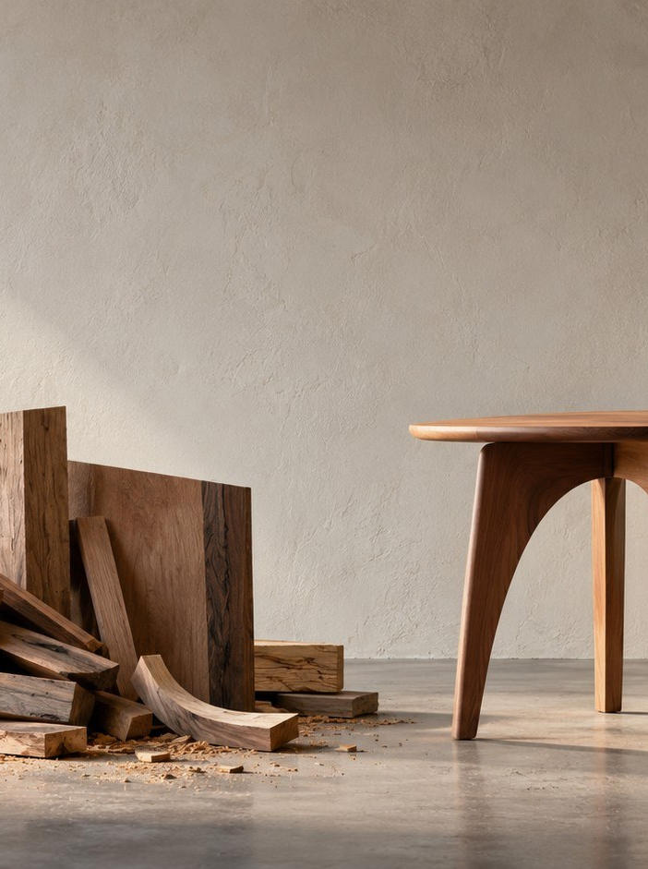
OS PADRÕES
O padrão invisível
As situações são diferentes. A resposta da Flávia segue a mesma lógica.
Ela encontra uma realidade ou um limite.
Enxerga que aquilo pode ser diferente.
Constrói um caminho para transformar essa possibilidade em realidade.
O padrão está na forma como a Flávia responde quando percebe que existe uma possibilidade além daquilo que está dado.
REVELAÇÃO DE ESSÊNCIA | FLÁVIA PEREIRA MUCCELIN

Slide 17
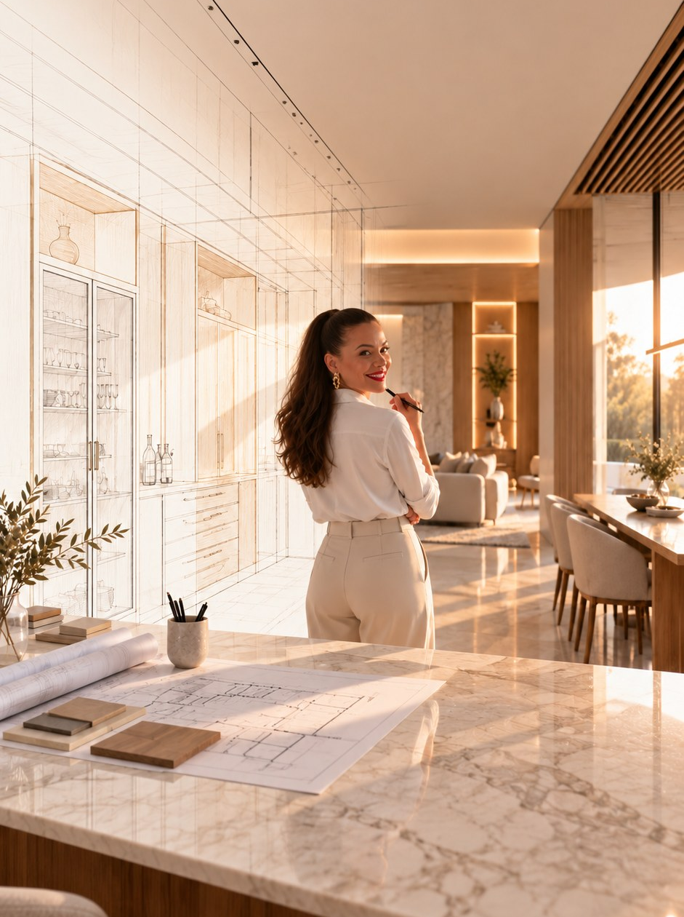
OS PADRÕES
O movimento que se repete
Enxerga a realidade como ela é
Percebe que aquilo não precisa ser definitivo
Enxerga outra possibilidade
Procura um caminho
Busca conhecimento, mobiliza pessoas e recursos
Transforma a possibilidade em realidade
Enxergar além → colocar em movimento → fazer existir
REVELAÇÃO DE ESSÊNCIA | FLÁVIA PEREIRA MUCCELIN

Slide 18
OS PADRÕES
Ao longo da sua trajetória, a Flávia repete um mesmo movimento:
A Flávia não aceita que aquilo que
existe determine aquilo que pode existir.
REVELAÇÃO DE ESSÊNCIA | FLÁVIA PEREIRA MUCCELIN

Slide 19
04
O IKIGAI
REVELAÇÃO DE ESSÊNCIA | FLÁVIA PEREIRA MUCCELIN

Slide 20
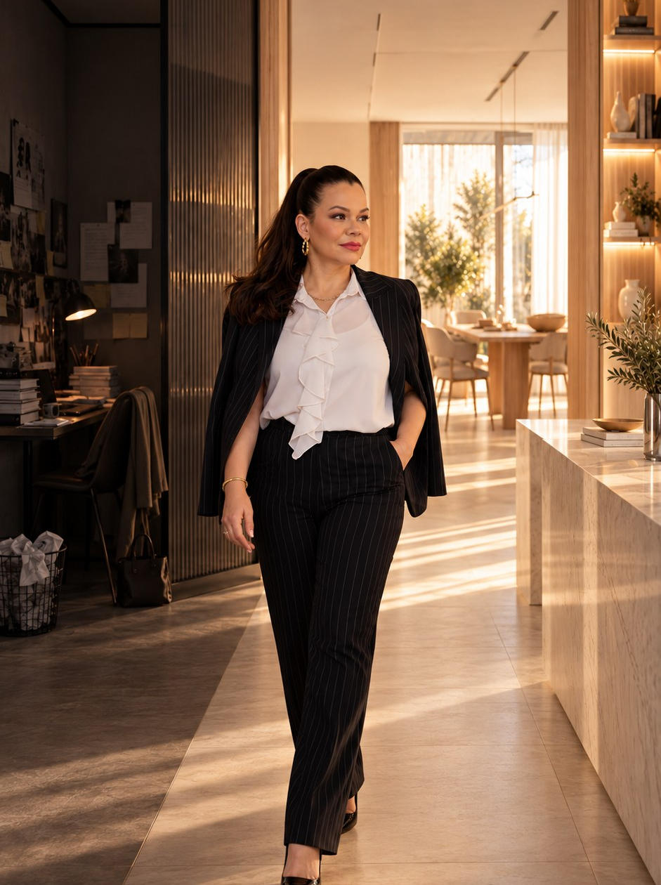
O IKIGAI
O que move a Flávia?
Até aqui, a história revelou como a Flávia responde à realidade e entra em movimento. O Ikigai acrescenta outra dimensão: o que faz esse movimento ter sentido para ela.
O que a Flávia ama?
No que reconhece as suas forças?
Onde encontra realização?
Como deseja contribuir para outras pessoas?
Não buscamos apenas aquilo que ela gosta de fazer, e sim o que faz uma realização ter significado para a Flávia.
REVELAÇÃO DE ESSÊNCIA | FLÁVIA PEREIRA MUCCELIN

Slide 21

O IKIGAI
O mapa do Ikigai
O que a Flávia ama
No que a Flávia é boa
Como a Flávia gosta de contribuir
Onde a Flávia encontra realização
A família. As pessoas. Os momentos de qualidade. As conversas e as trocas verdadeiras. As conexões.
No conhecimento que construiu. Na persuasão. Na seriedade. Na persistência. No domínio daquilo que vende. Na capacidade de envolver pessoas.
Sendo útil. Compartilhando conhecimentos e experiências. Ajudando pessoas e empresários. Criando oportunidades. Fazendo diferença na vida das pessoas.
Ao ver algo ganhar forma. Ao transformar matéria em algo de valor. Ao perceber a alegria do cliente. Ao ver o sonho de outra pessoa se tornar concreto. Ao saber que aquilo que construiu também ampliou as possibilidades de alguém.
REVELAÇÃO DE ESSÊNCIA | FLÁVIA PEREIRA MUCCELIN

Slide 22
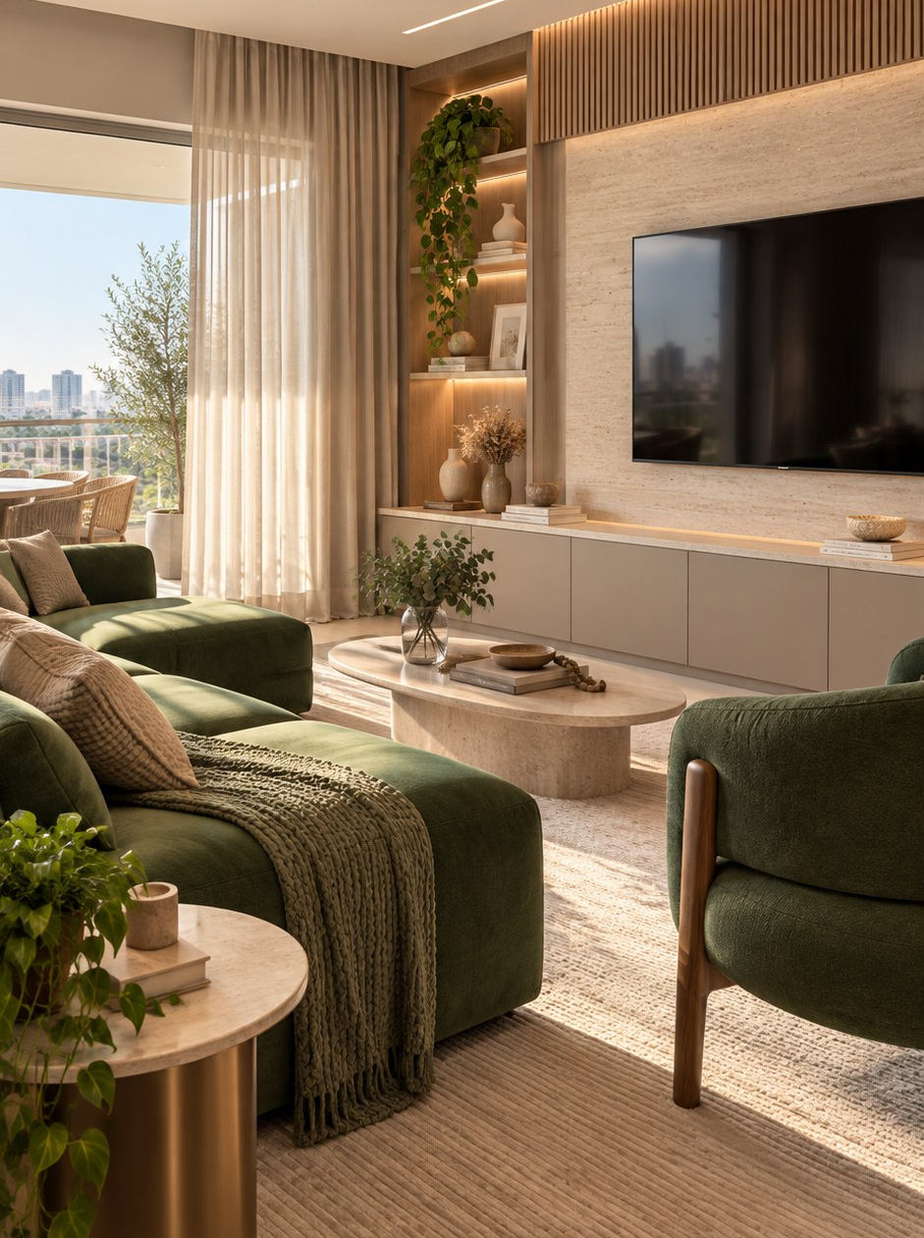
O IKIGAI
O centro do Ikigai
A Flávia não se realiza apenas conquistando para si. Ela encontra realização quando vê uma possibilidade se tornar concreta e produzir algo na vida de outras pessoas.
Um cliente realiza um sonho.
Uma equipe cresce.
Uma ideia sai do papel.
Uma pessoa recebe uma oportunidade.
Sobre o legado que deseja deixar, a própria Flávia resume:
“
Fazer diferença na vida das pessoas.
REVELAÇÃO DE ESSÊNCIA | FLÁVIA PEREIRA MUCCELIN

Slide 23
O IKIGAI
RAZÃO DE SER
Transformar possibilidades em realizações
concretas que também ampliem a vida
de outras pessoas.
A realização ganha sentido quando aquilo que a Flávia constrói também amplia possibilidades para outras pessoas.
REVELAÇÃO DE ESSÊNCIA | FLÁVIA PEREIRA MUCCELIN

Slide 24
05
A ESSÊNCIA
REVELAÇÃO DE ESSÊNCIA | FLÁVIA PEREIRA MUCCELIN

Slide 25
A ESSÊNCIA
Onde a história e o Ikigai se encontram
A história revela como a Flávia se movimenta. O Ikigai revela o que dá sentido a esse movimento. Lado a lado, a mesma lógica aparece.
Visão
Movimento
Pessoas
Impacto
A Flávia enxerga além da condição presente.
A distância entre aquilo que existe e aquilo que ela enxerga como possível a leva a buscar caminhos, conhecimento, pessoas e recursos.
A família, a equipe, os clientes e as relações fazem parte daquilo que dá significado às suas realizações.
A conquista ganha mais sentido quando aquilo que ela constrói também amplia possibilidades para outras pessoas.
Enxergar além. · Colocar em movimento. · Fazer existir.
REVELAÇÃO DE ESSÊNCIA | FLÁVIA PEREIRA MUCCELIN

Slide 26
A ESSÊNCIA DA FLÁVIA COMO FUNDADORA
Enxergar além do que está posto e fazer
existir o que ainda é possibilidade.
ENXERGAR ALÉM
FAZER EXISTIR
AMPLIAR POSSIBILIDADES
A Flávia não considera a realidade presente como a única possibilidade. Ela consegue enxergar aquilo que ainda pode existir.
Ela não permanece apenas no campo da imaginação. Procura caminhos e transforma a possibilidade em realidade.
A realização ganha sentido quando aquilo que ela constrói também cria valor, oportunidade ou transformação para outras pessoas.
Forte, determinada, criativa, sonhadora e visionária são características da Flávia. Mas são manifestações de uma lógica mais profunda: enxergar além e fazer existir.
REVELAÇÃO DE ESSÊNCIA | FLÁVIA PEREIRA MUCCELIN

Slide 27
06
AS MARCAS
REVELAÇÃO DE ESSÊNCIA | FLÁVIA PEREIRA MUCCELIN

Slide 28

AS MARCAS
Como essa essência se manifesta nas marcas
Uma mesma essência. Duas manifestações diferentes.
A FORMA
Dar forma ao que ainda é ideia.
A empresa representa o espaço que a Flávia buscava para criar, personalizar e construir segundo a sua própria visão. Esse mesmo movimento está na natureza do negócio: uma necessidade, uma ideia ou um sonho se transformam em projeto e ganham forma concreta.
A MY HOME
Reabrir possibilidades.
A marca nasce quando a Flávia questiona o destino dado às sobras da marcenaria. Onde havia descarte, ela enxergou matéria. Onde havia fim, ela enxergou um novo começo. Aquilo que havia encerrado a sua função ganhou uma nova possibilidade de existir.
A Forma e a My Home são marcas diferentes e terão estratégias próprias. Mas as duas carregam, na origem, uma mesma forma de enxergar e transformar a realidade.
REVELAÇÃO DE ESSÊNCIA | FLÁVIA PEREIRA MUCCELIN

Slide 29

PRÓXIMA ETAPA
Da essência à estratégia
Esta etapa revelou a essência da Flávia como fundadora: uma forma própria de enxergar e transformar a realidade que já existia antes da Forma e da My Home.
O QUE VEM A SEGUIR
Essa essência ajuda a compreender de onde as duas marcas vêm, mas não define, sozinha, quem cada marca precisa ser.
A Base Estratégica vai definir como essa origem se traduz em uma direção própria, relevante e diferenciada para a Forma e para a My Home.
REVELAÇÃO DE ESSÊNCIA | FLÁVIA PEREIRA MUCCELIN

Slide 30
A essência revela a origem.
A estratégia define a direção.
REVELAÇÃO DE ESSÊNCIA | FLÁVIA PEREIRA MUCCELIN

Slide 31
MUITO OBRIGADA!

